Slide 1


III. FANNI OʻQITISHGA ZAMONAVIY YONDASHUVLAR
3.2. Boshlang'ich ta'lim samaradorligini xalqaro baholash dasturlari (PIRLS, TIMSS) asosida oshirish
2-mavzu: PIRLS topshiriqlari namunalari ishlab chiqish va ular ustida ishlash usullari
(2 soat amaliy)

Slide 2
Badiiy matnlar
2. Axborotni o‘zlashtirish va foydalanish maqsadida o‘qish
Axborot
li matnlar
1. Adabiy kitobxonlik malakasini egallash maqsadida o‘qish.

Slide 3








Tadqiqot qoidalariga muvofiq, badiiy va informatsion matnlarni oʻqiyotganda oʻqish qobiliyatining toʻrtta guruhi baholanadi:
01
Aniq koʻrsatilgan maʼlumotlarni topish
02
Xulosalarni shakllantirish
03
Maʼlumotlarni talqin va sintez qilish
Mazmuni, til xususiyatlari va matn tuzilishini tahlil qilish va baholash
04

Slide 4

Eng yuqori (oliy)- 625 ball
Yuqori -550 ball
O'rtacha - 475 ball
Past - 400 ball
PIRLS tadqiqotlarida xalqaro miqyosda hammasi bo‘lib, to‘rtta daraja ko‘rsatilgan:

Slide 5
1. Adabiy kitobxonlik malakasini egallash maqsadida o‘qish
Daraja | Ballar | Mahorat tavsifi
Past | 400 - 474 | Matnning muayyan qismlarini ajratib ko‘rsatish. Ulardan oddiy xulosalarni ifodalashda foydalanish
O‘rta | 475 – 549 | Voqealar o‘rtasidagi o‘zaro aloqalarni ko‘rsatish. Matnning umumiy g‘oyasini aniqlash. Matn tarkibining elimentlarini ochib berish. Qahramonlar xatti-harakatiga izoh berish
Yuqori | 550 – 624 | Asar qahramonlarining xatti-harakatlari va his –tuyg‘ularini taqqoslash va qiyoslash. Ularning o‘zaro aloqalarini tushuntirish. Matnda qo‘llangan til vositalarining xususiyatlari ustida birlamchi tahlil o‘tkazish.
Oliy | 625 va undan yuqori | Matnning asosiy g‘oyasini tushunish, yashiringan axborotlarni aniqlash va umumlashtirish. Matndagi savollarga qahramonlarni asosiy tavsiflari, ularning intilishlari va his- tuyg‘ularini izohlash orqali javob berish. Matndan misollar keltirib, javoblarni asoslash.

Slide 6
2. Axborotni o‘zlashtirish va foydalanish maqsadida o‘qish
Daraja | Ballar | Mahorat tavsifi
Past | 400 - 474 | Matnda keltirilgan dalillarni aniqlash va tasvirlash. Kerakli axborotni o‘zida mujassamlashtirgan gapni ajratish. Xulosalarni izohlash uchun olingan axborotdan foydalanish.
O‘rta | – 549 | Matnda yaqqol taqdim etilgan axborotga muvofiq xulosa chiqarish. Matnning turli qismlarini tahlil qilish va kerakli axborotni ajratish.
Yuqori | 550 – 624 | Matnda yashirin berilgan axborotni aniqlash. Matndagi alohida gaplar o‘rtasidagi mazmuniy aloqalar asosida xulosalarni ifodalash. Matn mazmunini izohlab berish. Turli tipdagi matnlardan foydalanish va alohida tavsiflarni belgilash.
Oliy | 625 va undan yuqori | Matnning turli qismlaridagi murakkab ma’lumotlarni anglash va asoslash. Matndagi ma’lumotlarni tushunish uchun aniq va noaniq elimentlarni baholash va ahamiyatini tushuntirish. Matnlar, xaritalar, illuystrasiyalar,diagrammalar va rasmlar kiritilgan materiallar asosida turli matnlardagi ma’lumotlarni umumlashtirish.

Slide 7
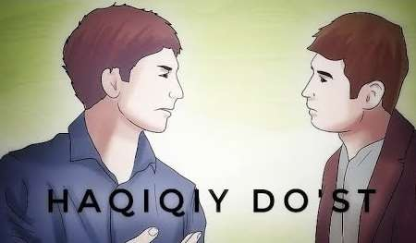
4-sinf o‘qish kitobidan X.To‘xtaboyevning
  “Do‘stlik” hikoyasi uchun topshiriqlar tayyorlash va ular ustida ishlash
texnologiyasi

Slide 8
1-topshiriq.
Hikoya mazmunini ochib beruvchi 3 ta eng asosiy gaplarni yozing..

Slide 9
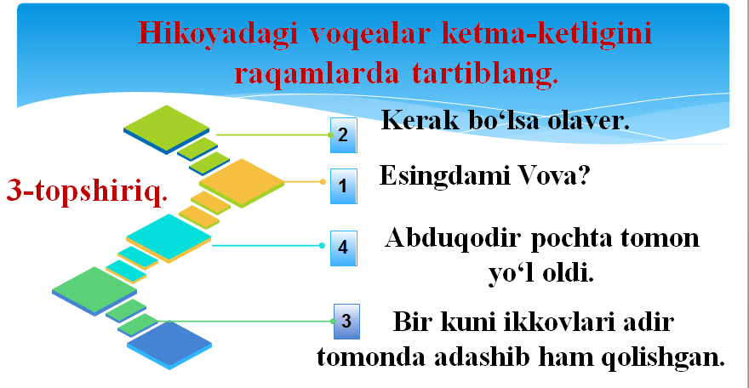

Slide 10

2-topshiriq.
Abduqodir
Vova
Asar qahramonlarini xarakterlarini tahlil qiling.

Slide 11
4-topshiriq
Do‘st so‘zini tashlama, tashlab boshing qashlama
01
02
Ish-ishtaha ochar, dangasa ishdan qochar
03
Ko‘z qo‘rqoq, qo‘l botir
04
Qo‘rqqanga qo‘sh ko‘rinar

Slide 12
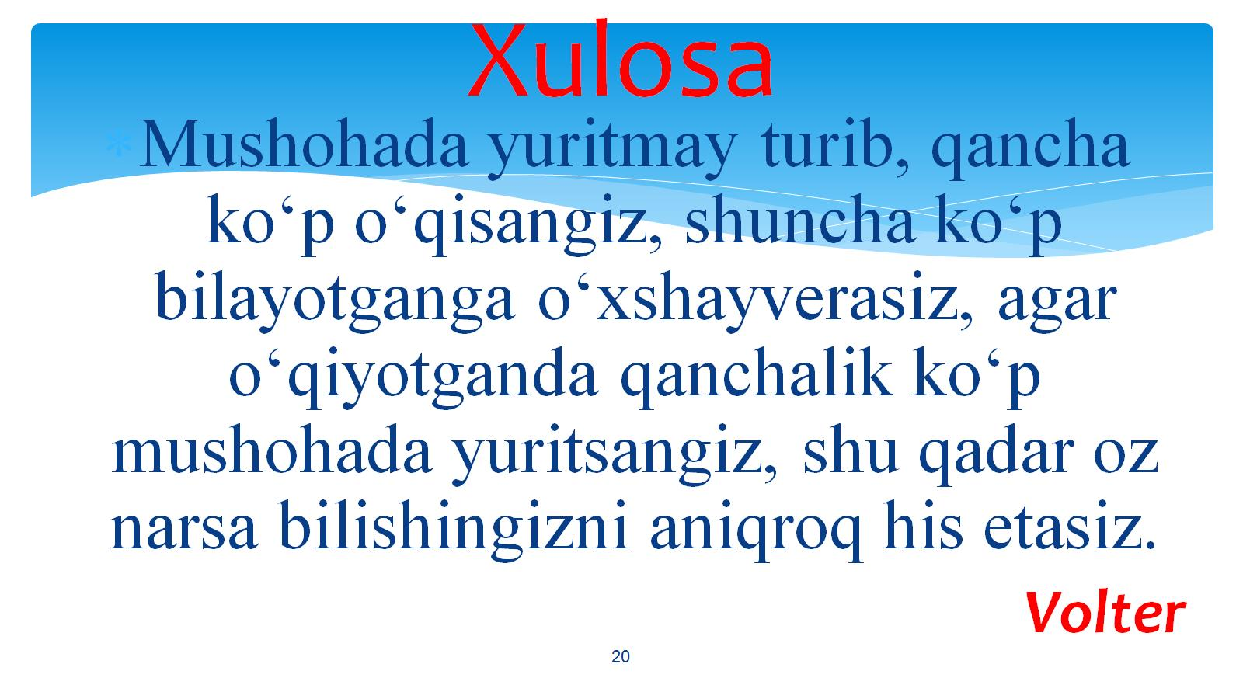

Slide 13
Refleksiya
PIRLS topshiriqlari namunalari ishlab chiqishda nimalarga e’tibor berish kerak?
PIRLS tadqiqotida muvaffaqiyatli qatnashish uchun takliflaringiz?
PIRLS tadqiqotining ahamiyatli jihatlarini sanab bering.

Slide 14

E’tiboringiz uchun rahmat!

